Slide 1
md2pptx Markdown To Powerpoint Converter 5.1+ 23 September, 2024
Presentation built: 11:12 on 1 December, 2024
template | Martin Template.pptx
cardlayout | horizontal
baseTextSize | 20
CardColour | BACKGROUND 2
CardTitlePosition | inside
cardshadow | yes
cardshape | rounded

Slide 2
红色男爵与成功定律：能力表现与社会认同

Slide 3
1. 红色男爵的崛起

Slide 4
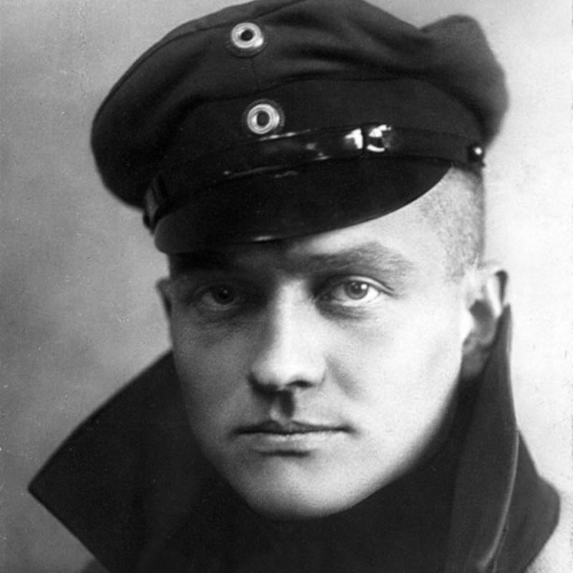
1.1 冯·里希特霍芬的参战之路
从后勤到空军
冯·里希特霍芬最初在后勤部门服役，但他渴望投身战斗。凭借贵族背景和对飞行的热情，他最终被调入空军。
他在24小时内完成了飞行训练，并迅速成为王牌飞行员，击落了6架敌机。
红色男爵的诞生
为了彰显个人风格，冯·里希特霍芬将飞机涂成耀眼的红色，这一举动使他获得了“红色男爵”的绰号。
他的战绩辉煌，共击落80架敌机，成为一战中最成功的飞行员之一。

Slide 5

1.2 社会认同的力量
宣传机器的作用
红色男爵不仅是战场上的英雄，更是德国宣传机器的重要象征。他的形象出现在集换卡、报纸和宣传材料中，成为了鼓舞士气的符号。
他的死亡进一步巩固了他的传奇地位，成为爱国主义和英雄主义的象征。
集体记忆的影响
红色男爵的故事被广泛传颂，出现在书籍、电影、连环画和动画片中，甚至影响了现代文化，如《史努比》中的情节。

Slide 6
2. 雷内·方克的默默无闻

Slide 7
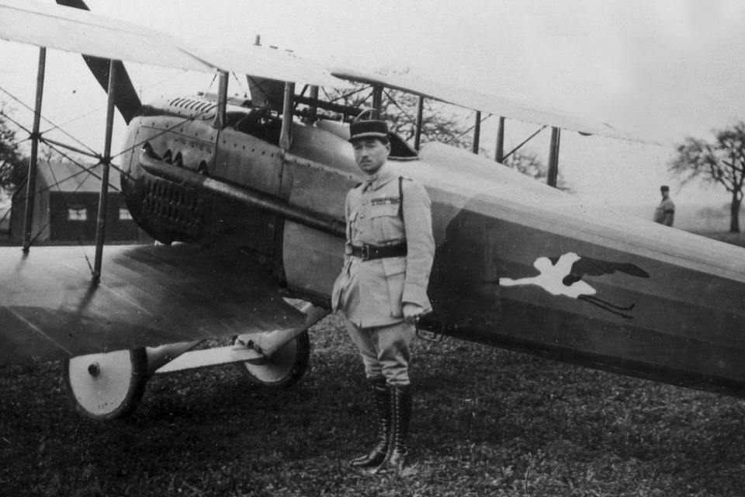
2.1 方克的卓越表现
不为人知的王牌飞行员
雷内·方克是协约国的飞行员，宣称击落了127架敌机，其中75架已被证实。他的战绩与红色男爵相当，甚至可能更胜一筹。
方克是一位出色的神枪手，击落一架飞机通常只需5发炮弹，且从未被敌人的炮火击中。
战术与技术的优越性
方克的飞行技巧极为优雅，能够在激烈的空战中灵活躲避敌人的攻击。他的战术远胜于冯·里希特霍芬的高空扫射。

Slide 8
2.2 被遗忘的原因
社会网络的缺失
尽管方克的战绩卓越，但他未能像红色男爵那样获得广泛的社会认同。战争结束后，他幸存下来，但并未成为公众心目中的英雄。
他在第二次世界大战期间的政治困境以及飞行事故进一步削弱了他的公众形象。
集体利益的差异
红色男爵的成功不仅在于他的战绩，还在于他为德国宣传机器提供了重要的象征意义。而方克未能找到类似的集体利益点，因此被历史所遗忘。
Notes:
(Social Network, Collective Interest)

Slide 9
3. 成功的集体性定义

Slide 10
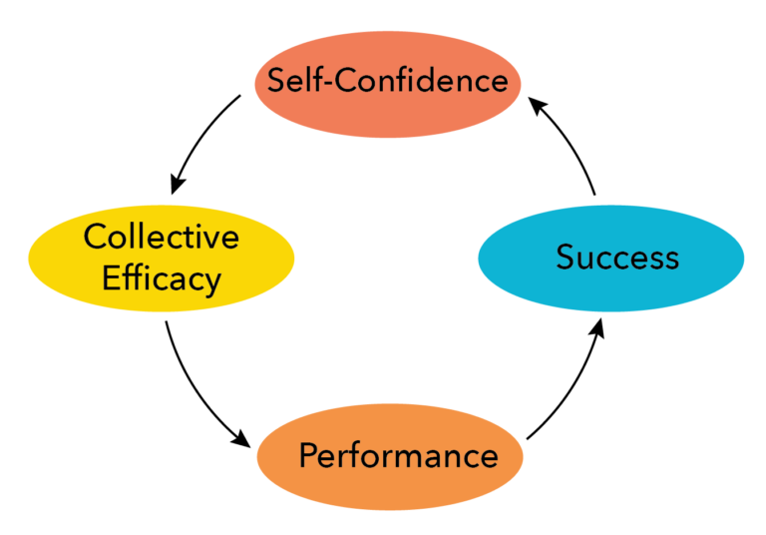
3.1 成功与能力表现的区别
能力表现的局限性
能力表现是指个人在某一领域的实际成就，如击落敌机的数量、科学发现等。它是可以通过量化指标衡量的。
然而，成功不仅仅取决于能力表现，还需要社会的认可和传播。
成功的集体性
成功是一种集体现象，取决于社会如何回应个人的能力表现。只有当个人的成就被广泛认可并传播时，才能称之为成功。
例如，红色男爵的成功不仅在于他的战绩，还在于他为德国宣传机器提供的象征意义。

Slide 11
3.2 网络的重要性
社会网络的作用
个人的成功往往依赖于其所处的社会网络。这个网络可以是职业网络、社交网络或媒体网络。
通过网络，个人的成就可以被更多人知晓，从而获得更广泛的认可。
网络的复杂性
社交网络不仅仅是简单的联系，而是由复杂的节点和连接组成的系统。个人的成功取决于其在网络中的位置和影响力。
例如，巴拉巴西本人的经历表明，进入一个有利的网络可以极大地提升个人的成功机会。
Notes:
(Social Network, Network Complexity)

Slide 12
4. 名气与成功的区别

Slide 13

4.1 名气的定义
名气的扩展性
名气是指一个人在其专业领域之外也广为人知的程度。它超越了成功，进入了更广泛的公众视野。
例如，爱因斯坦不仅在物理学界享有盛誉，还在普通民众中广为人知。
名气的衡量标准
名气可以通过多种方式衡量，如维基百科页面的语言种类、谷歌点击率等。万神殿项目使用维基百科页面的语言种类作为衡量标准，筛选出最著名的人物。

Slide 14

4.2 成功与名气的关系
成功不一定带来名气
许多成功人士在其专业领域内取得了巨大的成就，但并未获得广泛的名气。例如，许多诺贝尔奖得主虽然在科学界享有盛誉，但在普通民众中并不为人所知。
名气的偶然性
名气有时是偶然的，可能与个人的成就无关。例如，一些选美冠军和社会名流也进入了万神殿项目的排名，尽管他们的成就并不一定具有深远的意义。

Slide 15
5. 成功定律的核心问题

Slide 16
5.1 成功与能力表现的关系
能力表现的基础作用
能力表现是成功的前提条件。没有出色的能力表现，个人很难获得成功。然而，仅仅依靠能力表现并不足以确保成功。
社会认同的关键作用
成功的关键在于社会认同。个人的成就必须被社会认可并传播，才能真正称为成功。红色男爵的例子表明，社会认同可以极大地放大个人的成功。
Notes:
(Ability as a Foundation, Social Recognition)

Slide 17

5.2 如何获得社会认同
寻找集体利益点
个人的成功往往取决于其是否能够为社会提供某种集体利益。例如，红色男爵为德国宣传机器提供了重要的象征意义，因此获得了广泛的社会认同。
利用网络效应
个人可以通过进入有利的网络来提升自己的成功机会。网络可以帮助个人的成就被更多人知晓，从而获得更广泛的认可。
Notes:
通过对红色男爵和雷内·方克的对比分析，我们可以看到，成功不仅仅取决于个人的能力表现，还受到社会认同和网络效应的影响。理解这一原理，有助于我们在追求成功的过程中，不仅关注自身的努力，还要注重如何让社会认可并传播我们的成就。

